Slide 1
Фотопутеводитель по невельску: 12 популярных мест
Материалы подготовил Чирков И.И.

Slide 2
Общие сведения
1. Номинация
Лучший маршрут в городе (туристический маршрут, ограниченный территорией одного населенного пункта)
2. Название маршрута
«Фотопутеводитель по Невельску: 12 популярных мест»
3. Тип маршрута
Смешанный. По маршруту можно передвигаться, как пешком, так и на автотранспорте.
4. Продолжительность маршрута
8 – 9 часов от точки 1 до точки 12 с учетом времени посещения всех достопримечательностей. От знака аварийного торможения до маяка на м.Лопатино примерно 23 км. Преимущество путеводителя в том, что турист может выбрать места для посещения интересные именно ему и корректировать маршрут.
5. Целевая аудитория
Школьники, студены, взрослые люди, иностранцы.

Slide 3
Протяжённость маршрута 23 км

Slide 4
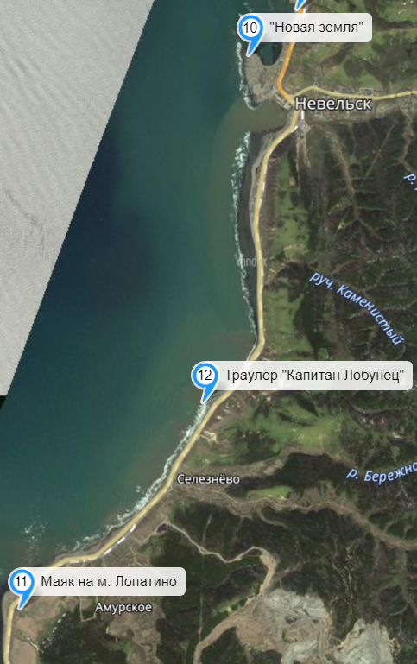

Slide 5
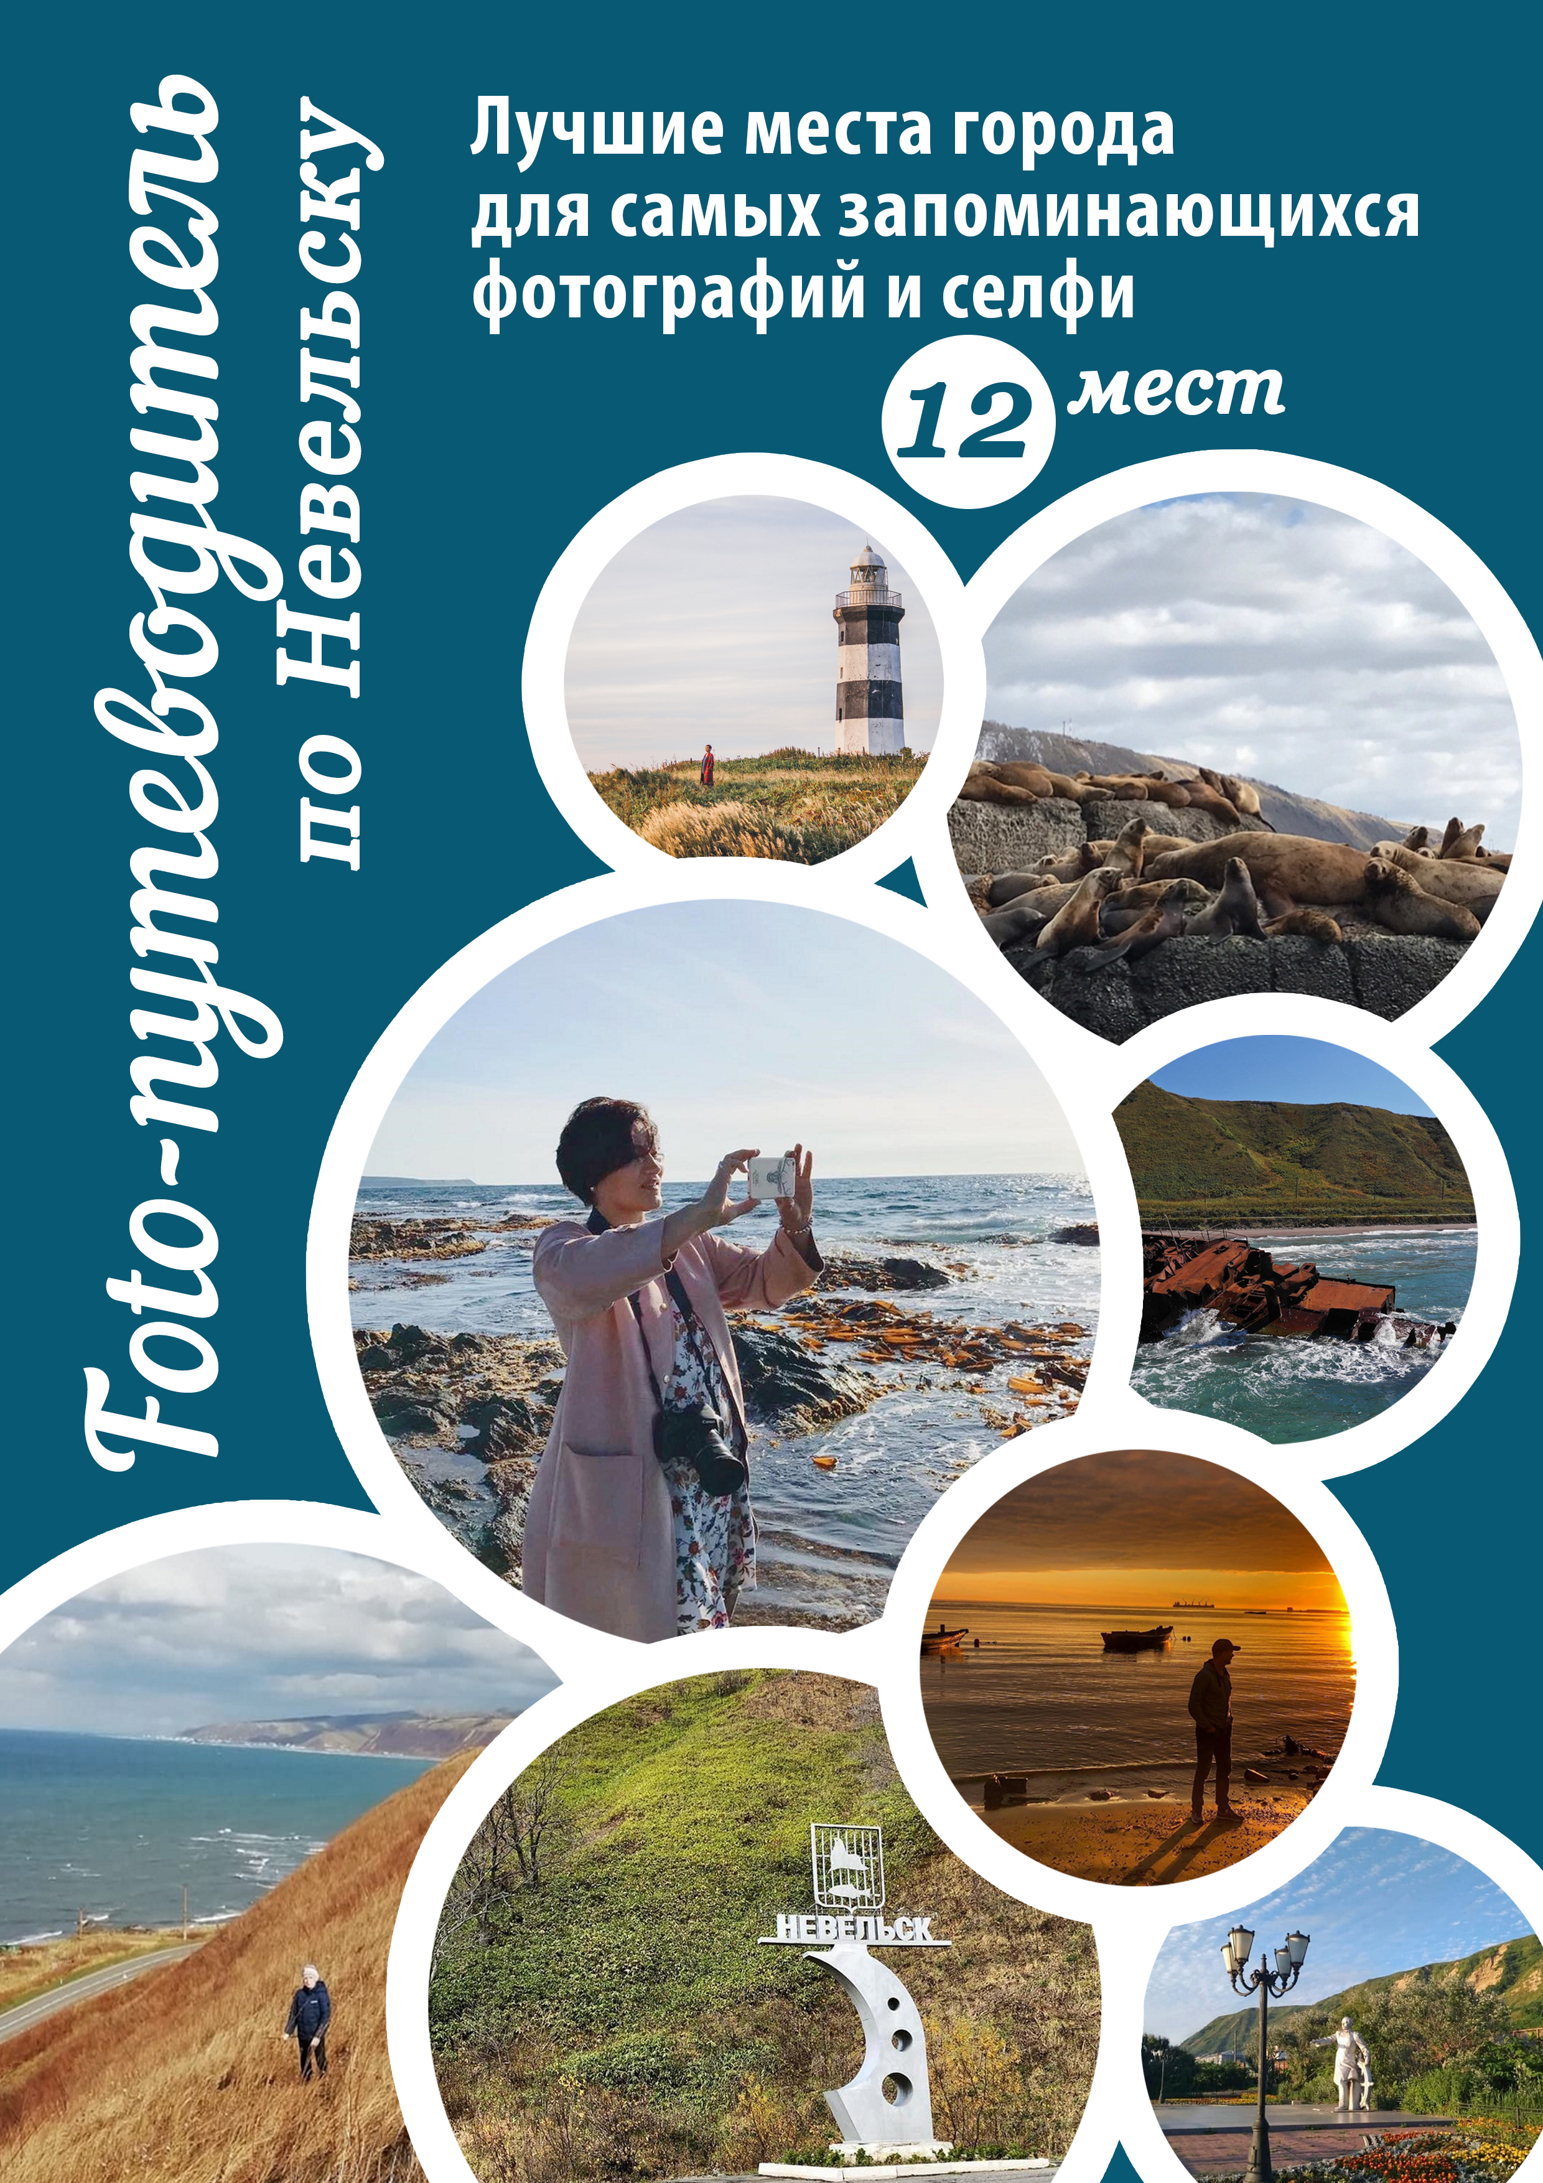
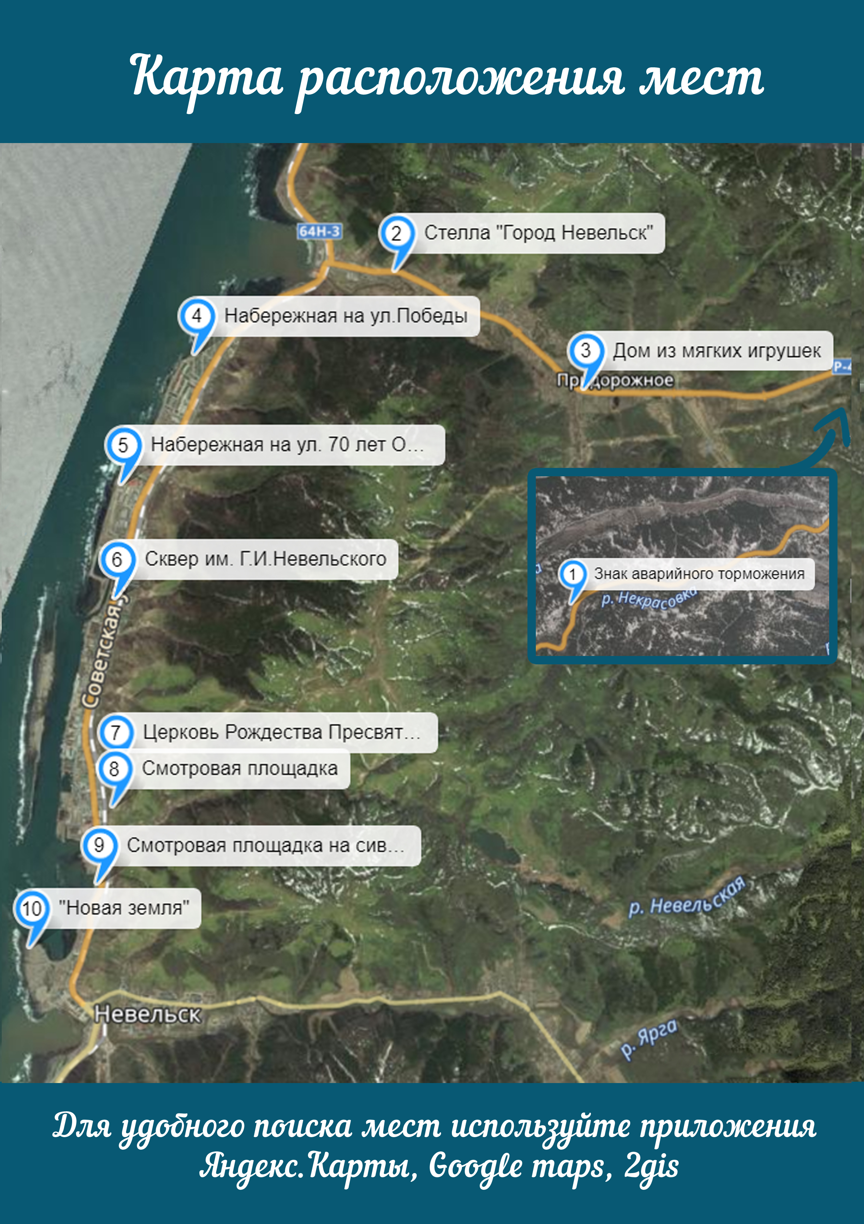

Slide 6
Плюсы внедрения путеводителя:
Путеводитель позволяет корректировать маршрут под погодные условия, физические возможности туристов, интересы туристов;
Путеводитель можно дополнять и переиздавать;
Путеводитель не требует наличие гида или сопровождающего, эл.версия позволяет проложить маршруты на мобильном устройстве;
Путеводитель можно распространять как в г.Невельск, так и через тур-операторов других городов и стран;
Путеводитель можно перевести на разные языки;
В путеводителе можно размещать платную информацию и рекламу партнёров;
Путеводитель может являться инструментом формирования бренда города через рекламу социальных сетей города и хэш-тегов (например #мойНевельск, #ябылвНевельске)

